Slide 1
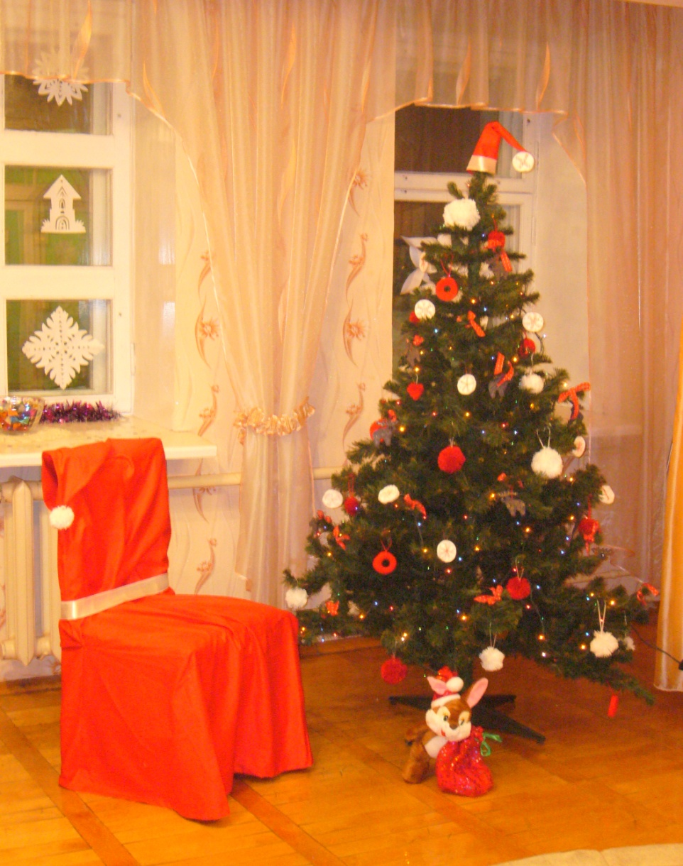
Новый год!

Slide 2
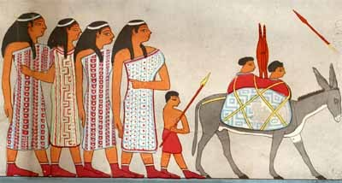
Древний Египет (сер. 4-го тыс. до н. э. — IV-VII вв. н. э.)
Новый год праздновали во время разлива реки Нил - примерно в конце сентября.

Slide 3
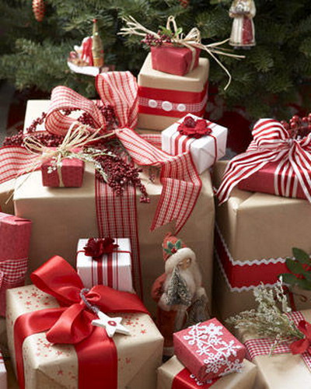
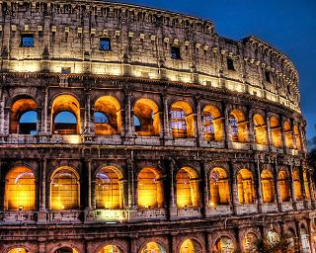
Древний Рим
Дарили новогодние подарки и веселились всю новогоднюю ночь напролёт, желая друг другу счастья, удачи, благополучия.

Slide 5
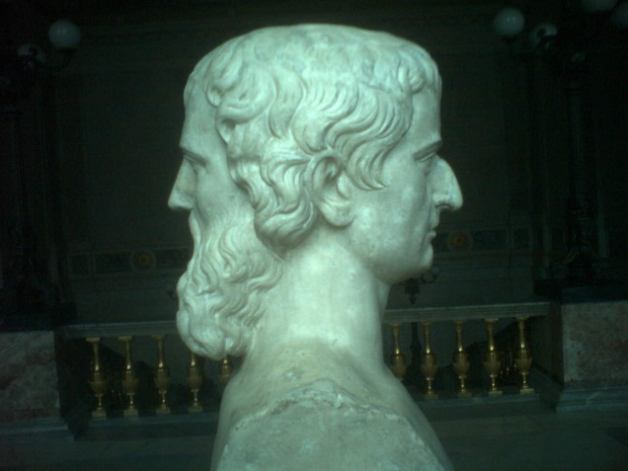
Древний Рим 1 ЯНВАРЯ
Один лик Януса обращен назад к прошлому году, другой – вперед к новому.
Во время праздника люди украшали дома и дарили друг другу подарки и монеты с изображением двуликого Януса.

Slide 6
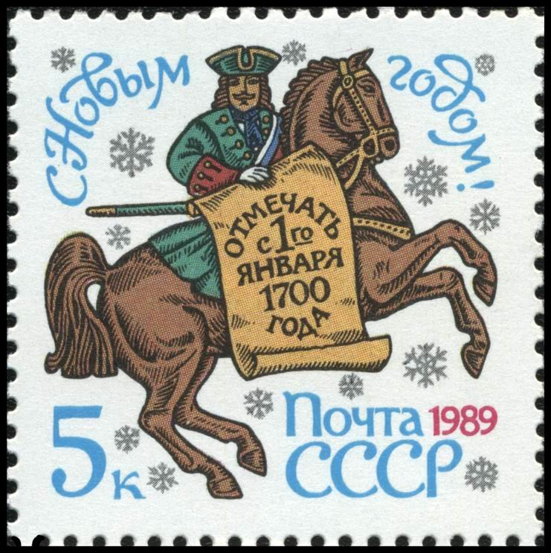
Древняя Русь
Весна– начало возрождения природы и ожидание нового урожая Новый год – 1 марта.
1699 год - Пётр I

Slide 8
К концу XIX века ёлки стали главным украшением и городских и деревенских домов.

Slide 9
Современные традиции новогоднего празднования

Slide 10
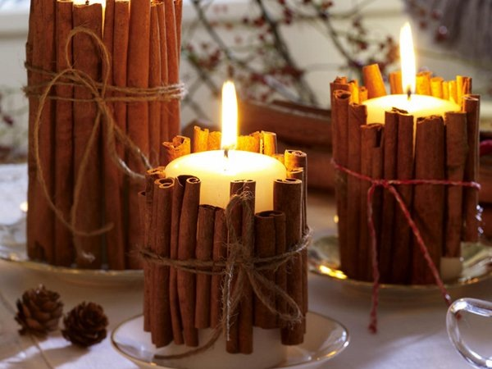
Дизайнерское бюро «Эко – дом»

Slide 11
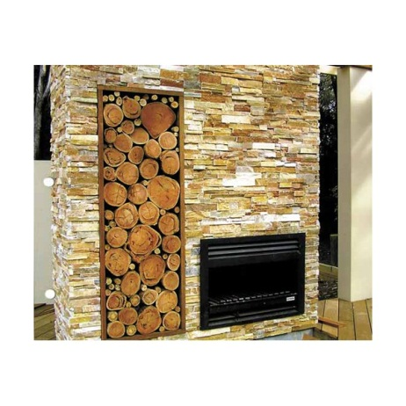
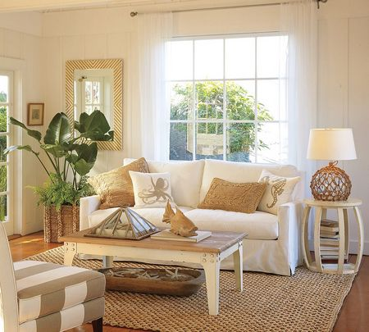
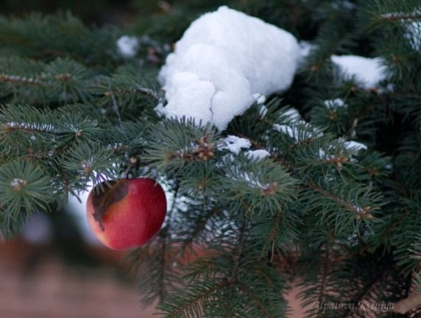
«Ойкос» (греч.) - дом, жилище, обиталище.
«Экология» - наука об окружающей среде как общем «доме» для всего человечества.
Эко – интерьер - ???

